Slide 1
Kintamoji elektros srovė
11.12 Kintamosios elektros srovės parametrai
11.13 Kintamosios elektros srovės parametrai
11.17 Transformatorius
11.18 Transformatoriaus tyrimas
11.19 Įtvirtinimo užduotys
11.20 Kahoot testas
11.24 Kontrolinis darbas

Slide 2
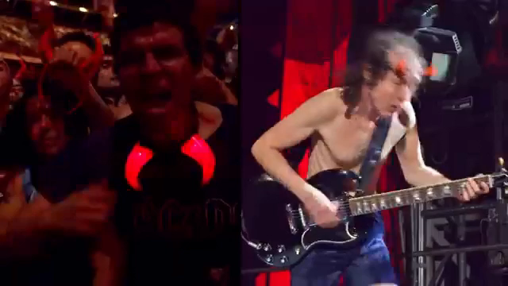

Slide 3
Kintamosios elektros srovės parametrai
PAMOKOS UŽDUOTIS. Sukurkite konspektą apie kintamąją elektros srovę:
Iš kur atsiranda kintamoji elektros srovė?
Nubraižykite kintamosios elektros srovės grafiką i(t).
  Pažymėkite amplitudinę vertę, efektinę vertę, periodą.
3. Užsirašykite amplitudinės ir efektinės vertės sąryšius srovės stipriui ir įtampai.
4. Užsirašykite šiluminių srovės nuostolių formulę Q(I,R,t).

Slide 4
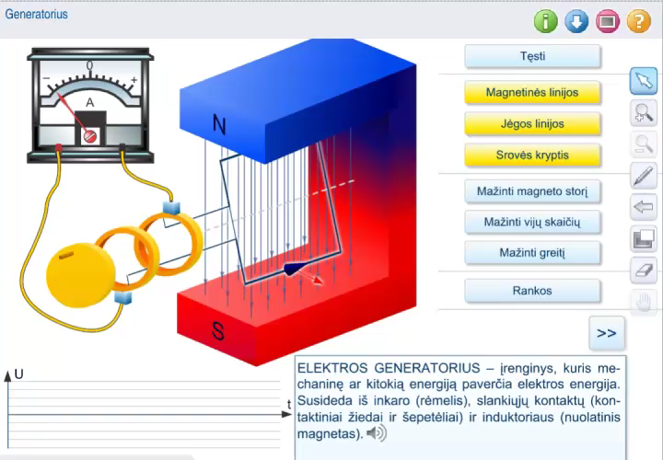
Iš kur atsiranda kintamoji elektros srovė?

Slide 5
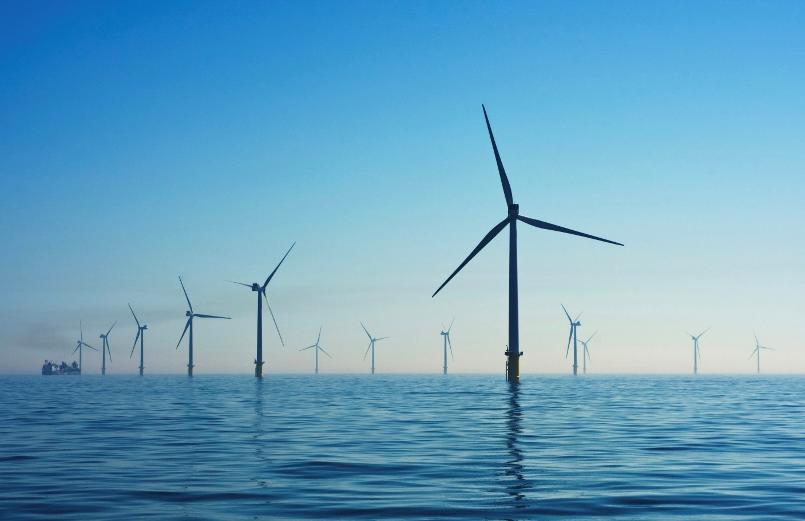
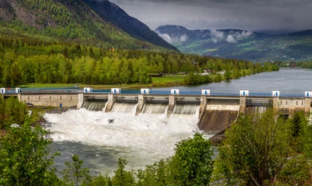
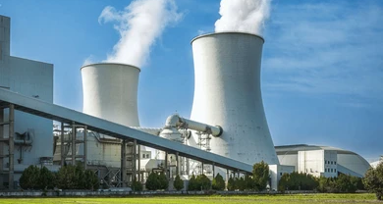
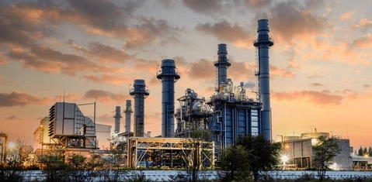

Slide 6
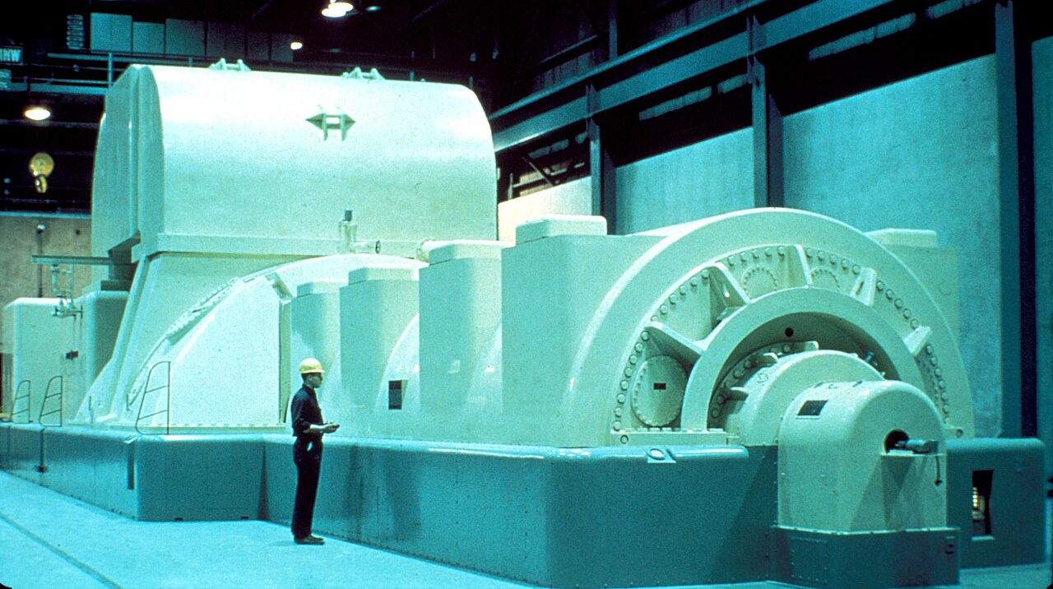

Slide 7
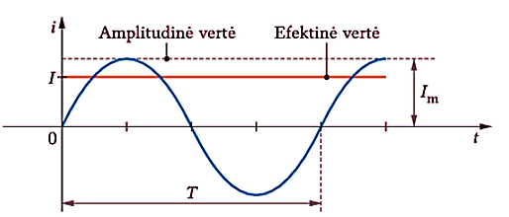
Kintamoji elektros srovė

Slide 8
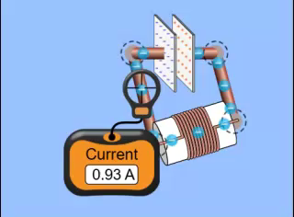
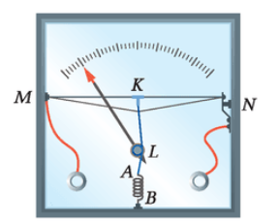

Kaip matuojamas kintamosios elektros srovės stipris?
$$Q=I^{2}Rt$$

Slide 9
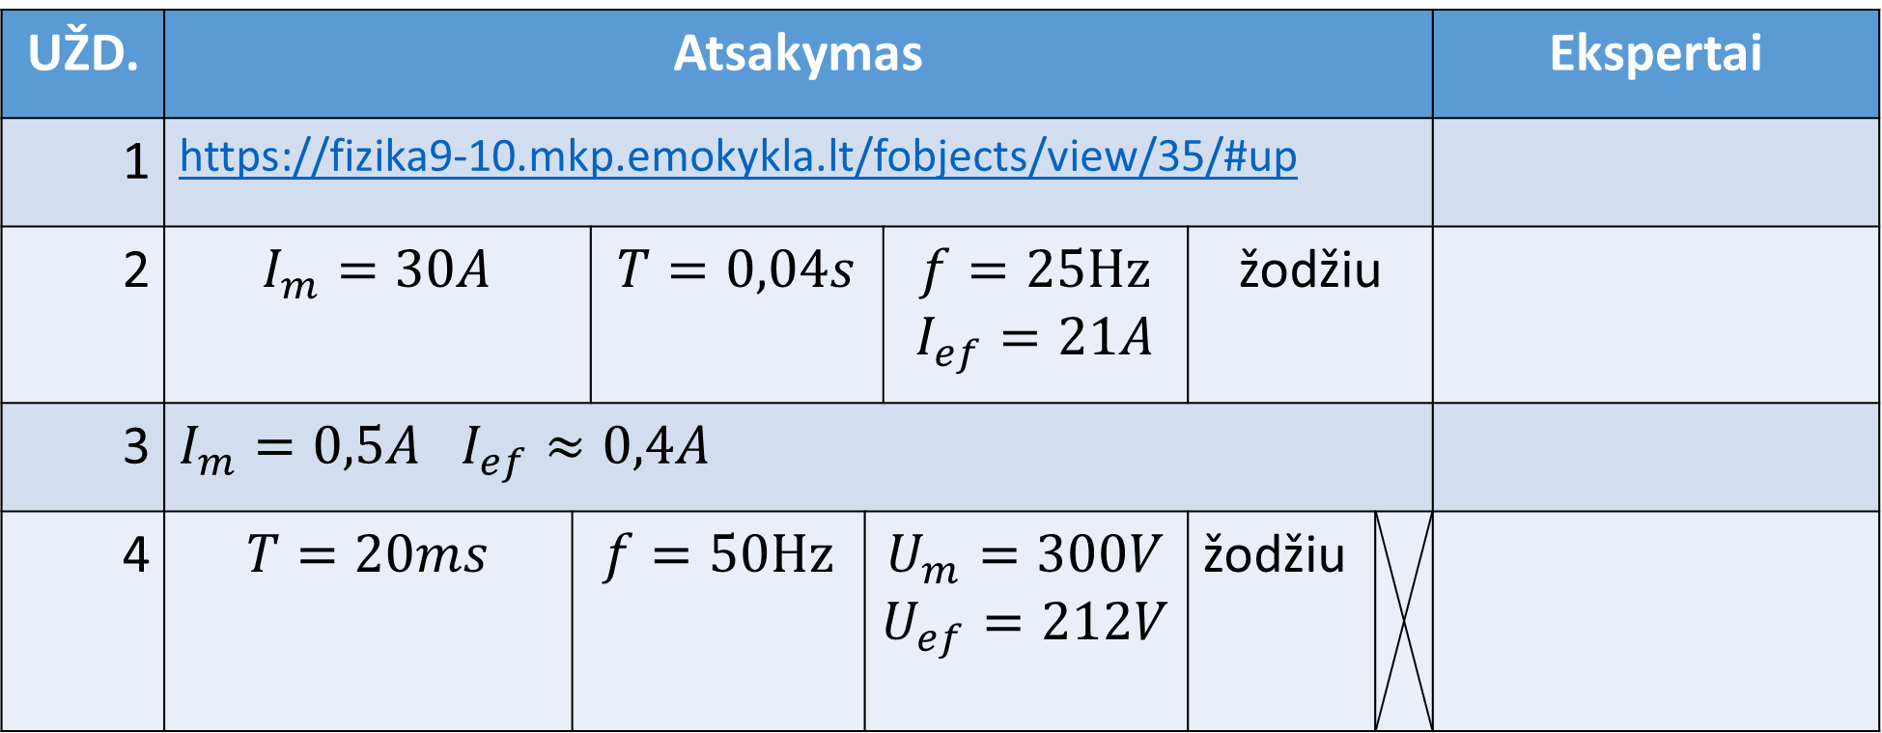
Kintamoji elektros srovė
UŽD. | Atsakymas |  |  |  |  |  |  | Ekspertai
1 | https://fizika9-10.mkp.emokykla.lt/fobjects/view/35/#up
2 | $$I_{m}=30A$$ |  | $$T=0,04s$$ |  | $$f=25Hz$$ $$I_{ef}=21A$$ | žodžiu
3 | $I_{m}=0,5A$ $I_{ef}≈0,4A$
4 | $$T=20ms$$ | $$f=50Hz$$ |  | $$U_{m}=300V$$ $$U_{ef}=212V$$ |  | žodžiu
NAMŲ DARBAS. Išmokti iš grafiko nustatyti amplitudinę, efektinę vertes, periodą ir dažnį.

Slide 10
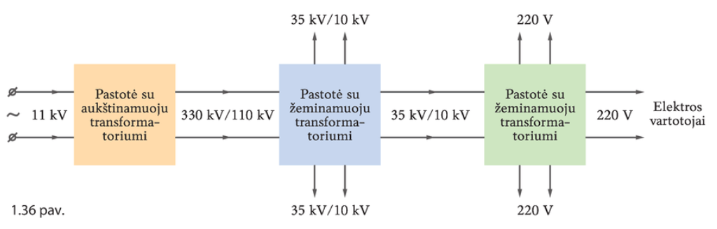
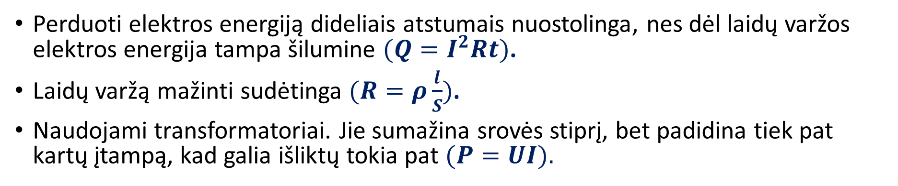
Elektros energijos perdavimas
Perduoti elektros energiją dideliais atstumais nuostolinga, nes dėl laidų varžos elektros energija tampa šilumine $(Q=I^{2}Rt)$.
Laidų varžą mažinti sudėtinga $(R=ρ\frac{l}{S})$.
Naudojami transformatoriai. Jie sumažina srovės stiprį, bet padidina tiek pat kartų įtampą, kad galia išliktų tokia pat $(P=UI).$
230
230
230

Slide 11
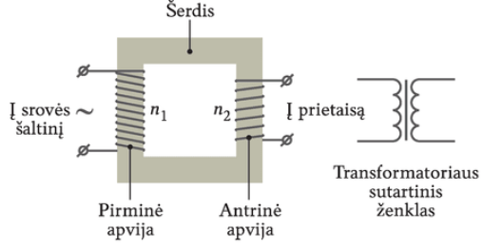
Transformatorius
N
N

Slide 12
Namų darbai
Ką reiškia AC ir DC?
Kokie yra nuolatinės srovės, kokie yra kintamosios srovės šaltiniai?
Kaip iš i(t) grafiko surasti periodą, amplitudinę vertę, efektinę vertę?
Kaip apskaičiuoti srovės dažnį?
Ką reiškia efektinė vertė?
Kodėl perduodant elektros energiją mažinamas elektros srovės stipris?
Kokiu prietaisu keičiamas srovės stipris ir įtampa?
Kokiu reiškiniu grįstas transformatoriaus veikimas?
Kaip apskaičiuojamas transformatoriaus koeficientas? Ką jis parodo?
Kaip žymimas transformatorius grandinėje?

